Slide 1
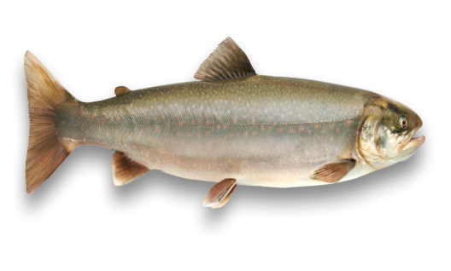
Nýsköpun og þróun í sjávarútvegi – Sjávarútvegsfundur 2015
Þróun og framtíðarsýn í fiskeldi
Guðbergur Rúnarsson
framkvæmdastjóri

Slide 2
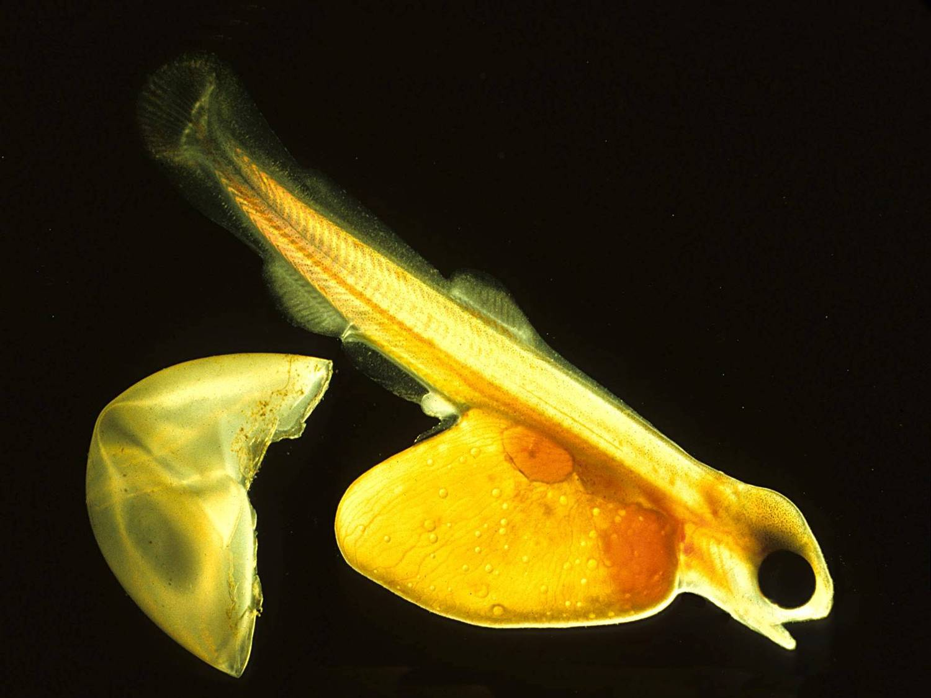
Fiskeldi á Íslandi
1900 – Fyrstu tilraunir við að frjóvga laxahrogn og sleppa smáseiðum í ár
1951 – Smáeldi á regnbogasilungi í tjörnum
1985 – 1990 – Stórskalaeldi á lax til útflutnings
2000 – 2011 – Framleiðsla á laxi, bleikju og þorski
2012 – Framleiðsla á laxi bleikju og regnbogasilungi

Slide 3
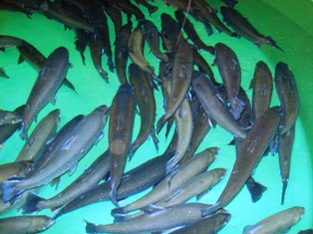
Fiskeldisumhverfið
Félagsmenn LF eru 21
Ársverk í greininni eru um 340
Fyrirtæki og stofnanir sem þjóna fiskeldisfyrirtækjum eru m.a. fóðurfyrirtæki, netagerðir, verkfræðistofur, þjónustufyrirtæki ýmiskonar, sölu – og markaðsfyrirtæki, eftirlitsstofnanir, dýralæknar og háskólastofnanir o.fl.

Slide 4
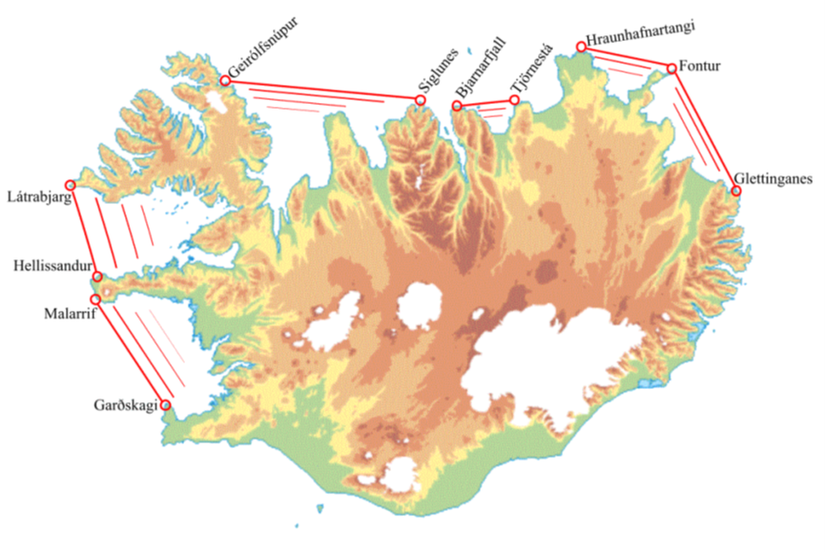
Friðuð svæði
Friðunarsvæði í sjó þar sem eldi laxfiska (fam. salmonidae) í kvíum er óheimil.
Auglýsing nr. 226/2001

Slide 5
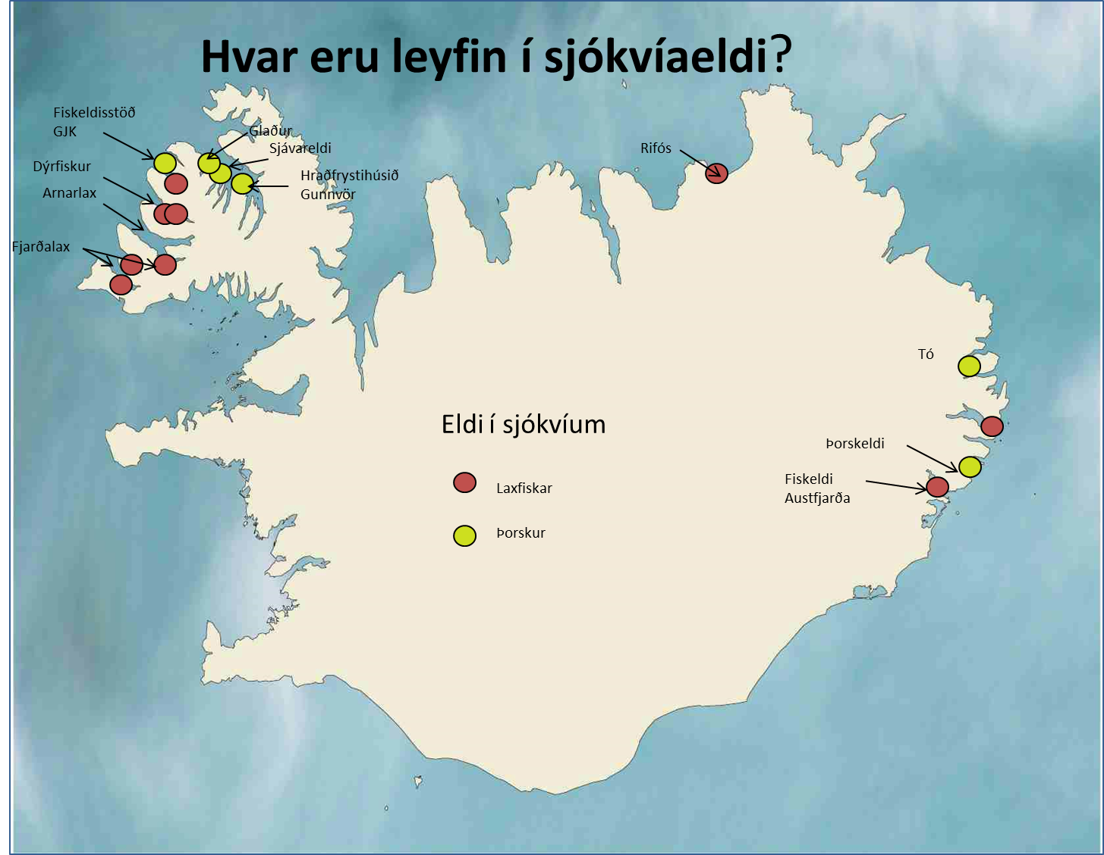
3 laxeldisstöðvar
6 þorskeldisstöðvar
3 stöðvar fyrir regnboga

Slide 6
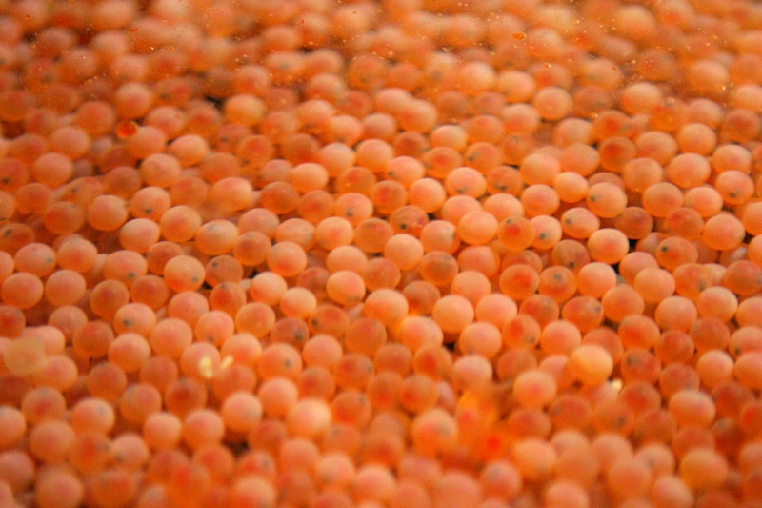
Meginstefna
Eldi í sjókvíum
Landssamband Fiskeldisstöðva vinnur við sjálfbæra þróun sem byggir á þremur stoðum fyrir farsælan rekstur
Hagræn
Kynslóðaskipt eldi – All in/all out
Nágrannalönd
Sjúkdómar
Umhverfi
Fjarlægð milli stöðva
Stærðarhagkvæmni og stöðugleiki: - Gildistími leyfa
- Möguleiki á stækkun/samruna
Félagsleg
Umhverfisvæn

Slide 7
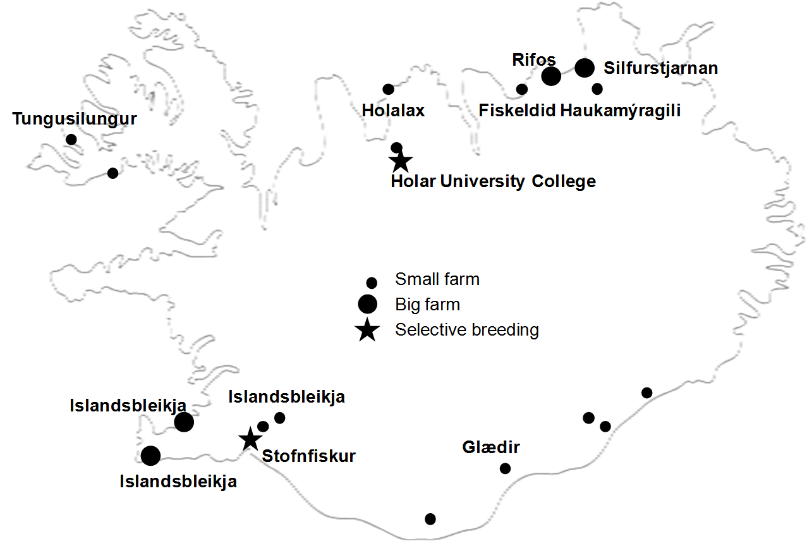
6 bleikjustöðvar
3 seiðastöðvar
2 hrognastöðvar
1 stöð sem framleiðir Senegal flúru

Slide 9
Staðan fram til 2050 Forsendur og sviðsmynd
Þróun í mannfjölda verða tæpir 9 ma. árið 2050
Þörf er á aukinni matvælaframleiðslu
Okkar markaðir hafa verið löndin með bestu afkomuna: N-Ameríka, Evrópa og þróaðir markaðssvæði. Það verður óbreytt á næstu árum.
Fiskeldi er spáð allt að 4,5% vexti á ári næstu áratugi
Villtur afli 0,7 – 1,5% vexti - mest tegundir sem ekki hafa verið nýttar...
Ef fiskur og sjávarafurðir eiga að halda sínum hlut í matvælunum þarf heimsframleiðslan í fiskeldi að aukast um 42 milljónir tonna og fara yfir 190 milljónir tonn árið 2050.

Slide 10
Áform og væntingar í fiskeldi á Íslandi
Stóraukin framleiðsla á næstu árum
Hafró hefur skilað burðarþoli fyrir allt að 50.000 tonna eldi á Vestfjörðum og eru eldisfyrirtæki þar komin vel á veg.
Á suðurfjörum austfjarða er eldi á regnbogasilungi
Fyrirtæki í fiskeldisgreininni hafa stór áform og væntingar um stækkanir
Sjókvíaeldi í lax og regnbogasilung hafa stóraukist
Landeldið einnig
Samtals er þetta um 110.000 tonn af eldisfiski
Tímafaktorinn er hinsvegar óljós!
Hvernig gæti þetta litið út árið 2050 miðað við núverandi væntingar?

Slide 11
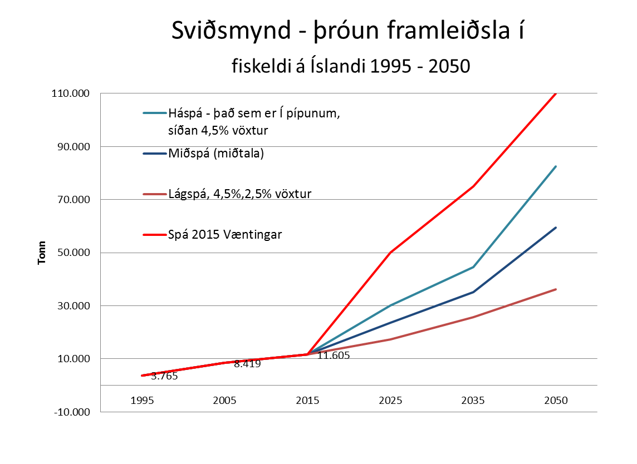

Slide 12
SVÓT greining
Styrkleikar
Eldisvatn fyrir allt að 110.000 tonn
Ógrynni af tæru ferskvatni streymir ónotað til sjávar
Lághiti fyrir seiðaeldi og ylkærar tegundir
Hreint, kalt og ósnortið land
Staða heilbrigðismála er sérlega góð
Veikleikar
Fjármögnun í fiskeldi
Tímafrekt ferli að fá leyfi
Lög, reglugerðir og skipulag fjarða í mótun
Innviðir veikir því greinin er smá
Flutningskostnaður
Tollar

Slide 13
SVÓT greining
Ógnanir
Styrkir í samkeppnis-löndunum sem skekkja samkeppnisstöðu
Samkeppni um staðsetningar
Markaðsaðstæður, t.d. Rússland núna
Ný eldiskerfi með endurnýtingu vatns nálægt markaði
Tækifæri
Ísland er matvælaland
Aukið eldi – fleiri matpakkar
Meiri áhersla í greininni - hrognkelsi
Fóðurgerð
Góð þekking á fiskafurðum og mörkuðum
Aðstæður fyrir fiskeldi eru góðar á landi og í sjó á Íslandi

Slide 14
Samantekt
Fiskeldi hefur næg og tær sóknartækifæri
Halda þarf áfram að aðlaga umhverfið á Íslandi að þörfum fiskeldisins
Styrkja þarf almennt stöðu Íslands á mörkuðum erlendis
Aðstæður fyrir fiskeldi eru góðar, nægt vatn, ímynd tær og heilbrigðisstaða í sérflokki.

Slide 15
Fiskeldi á framtíð á Íslandi Takk fyrir

